Slide 1
200 лет со дня рождения Ф.М.Достоевского
Экранизация произведений писателя

Slide 2
У Федора Михайловича более 150 экранизаций - первые появились еще в немом кино. Две первые ленты по Достоевскому не сохранились.

Slide 3
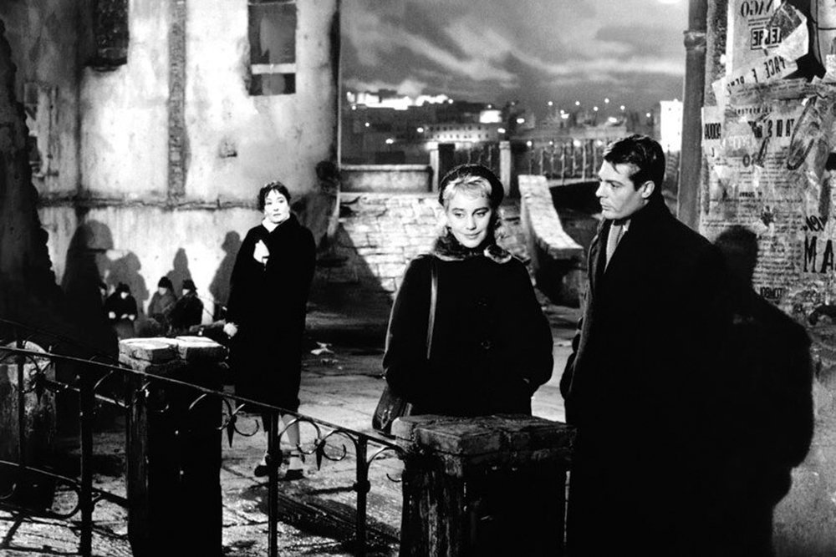
"Белые ночи" (1957)
Лента Лукино Висконти с Марчелло Мастроянни в главной роли. Победитель Венецианского кинофестиваля 1957 года. Действие фильма перенесено из Петербурга в Ливорно.

Slide 4
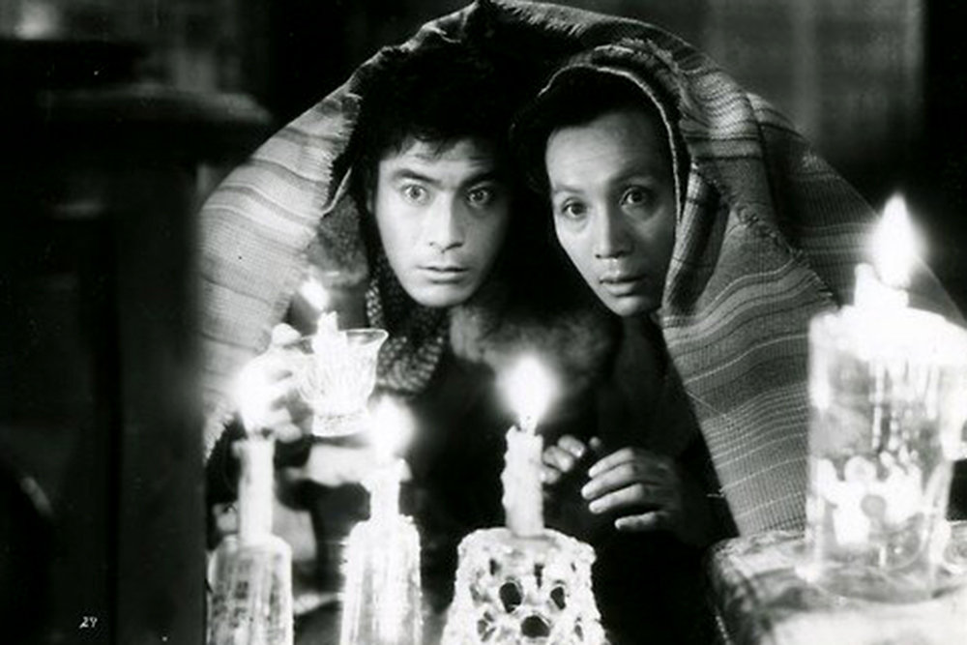
«Идиот» (1951)
Фильм Акиры Курасавы. Самая экзотическая экранизация Федора Михайловича и при этом весьма тонко устроенная. Действие фильма перенесено на Хоккайдо, самый северный из японских островов.

Slide 5
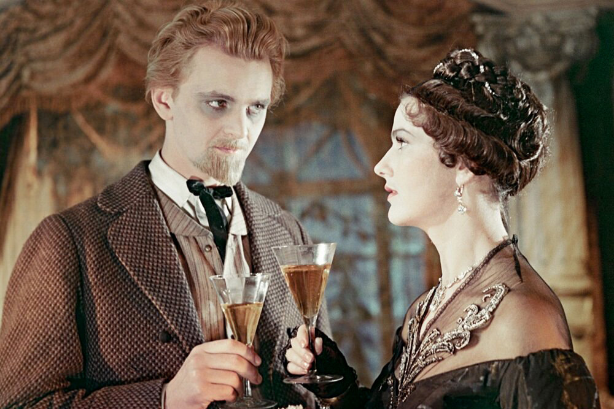
"Идиот" (1958)
Режиссер Иван Пырьев. В главных ролях Юрий Яковлев и Юлия Борисова. Это важнейшая роль Юрия Яковлева. На экране он воплотил почти идеальный образ Мышкина - хрупкого и нежного снаружи, но изможденного внутренней работой души на пределе всех возможностей.

Slide 6
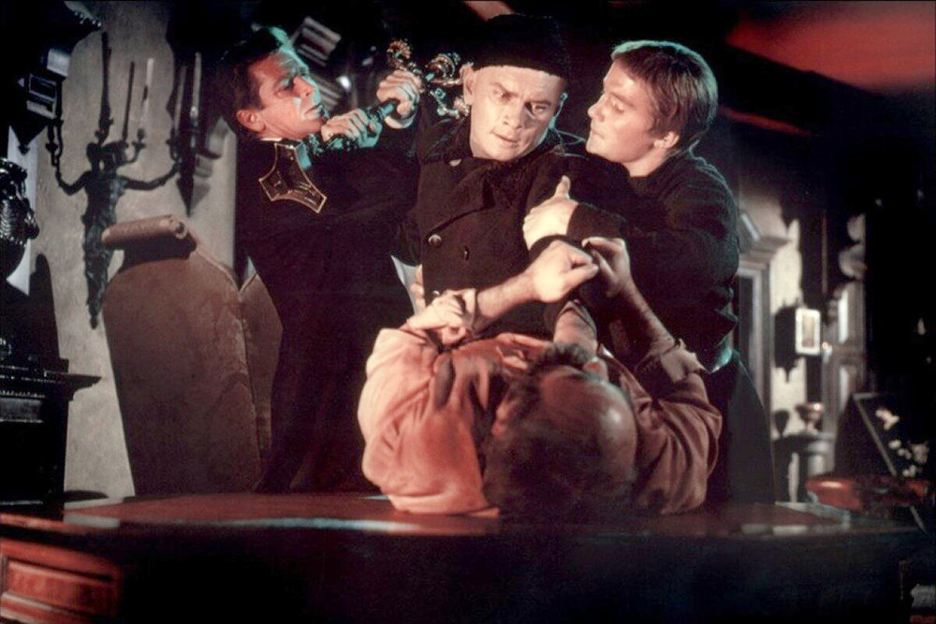
"Карамазовы" (1958)
Режиссер Ричард Брукс превратил роман Достоевского в криминальный боевик. Получился просто захватывающий фильм со множеством сюжетных линий, под стать роману. Образы всех Карамазовых схвачены очень точно. Пожалуй, лучшее понимание Достоевского на всем голливудском пространстве.

Slide 7
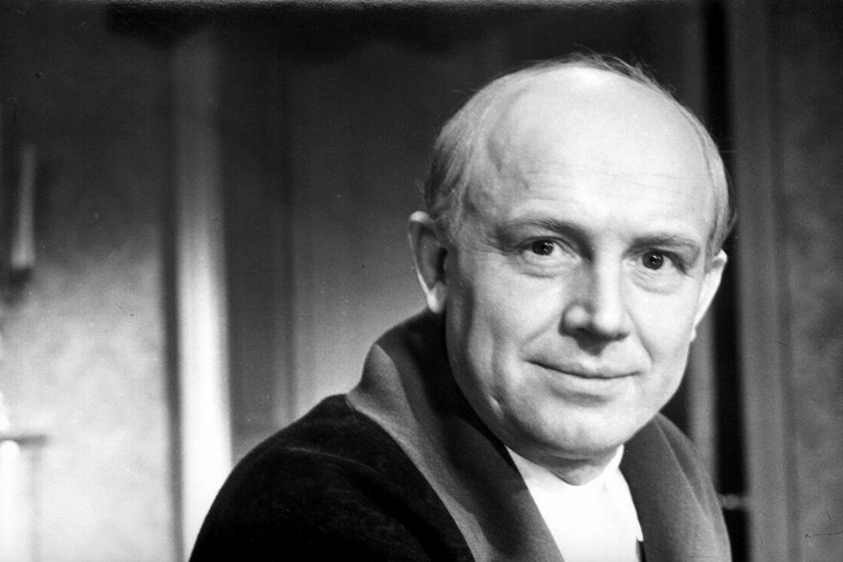
"Преступление и наказание" (1969)
Черно-белая драма. В роли Раскольникова - Георгий Тараторкин. В роли Порфирия Петровича - Иннокентий Смоктуновский. Фильм длится три с половиной часа.

Slide 8
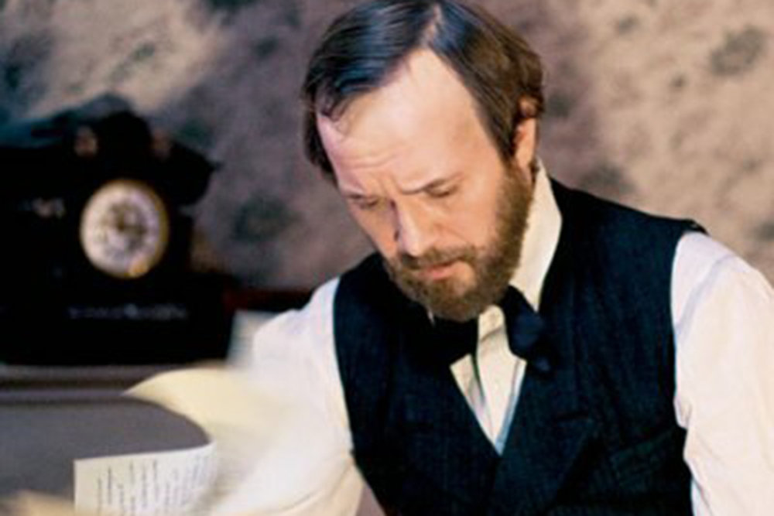
Сериал «Достоевский» (2010)
Сериал Владимира Хотиненко. Это вольная кинобиография Федора Михайловича. От участия в кружке петрашевцев до написания "Братьев Карамазовых" - этот период из жизни Достоевского выхватил режиссер.

